Slide 1
Johann Sebastian Bach
Kurzinformation

Slide 2
Johann Sebastian Bach
1685 geboren in Eisenach
1700 Michaelisschule in Lüneburg
1703 – 1708 Organist in Arnstadt und Mühlhausen
1708 Organist und Konzertmeister in Weimar
1717 Hofkapellmeister in Köthen
1723 Thomaskantor in Leipzig
1750 gestorben in Leipzig

Slide 3
Toccata und Fuge in d-moll
Bekanntestes Orgelwerk
Wahrscheinlich 1709 in Weimar entstanden
Urheberschaft Bachs wird angezweifelt

Slide 4
Toccata
Für Tasteninstrumente
Virtuose Läufe
Einleitungsstück für Fuge
Keine bestimmte Form

Slide 5
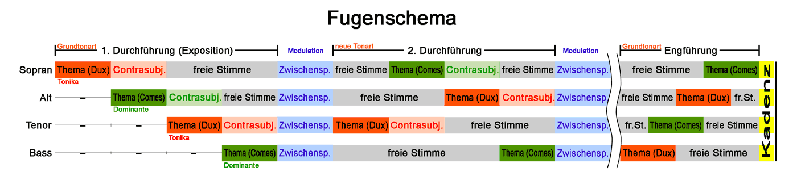
Fuge (Aufbau)

Slide 6
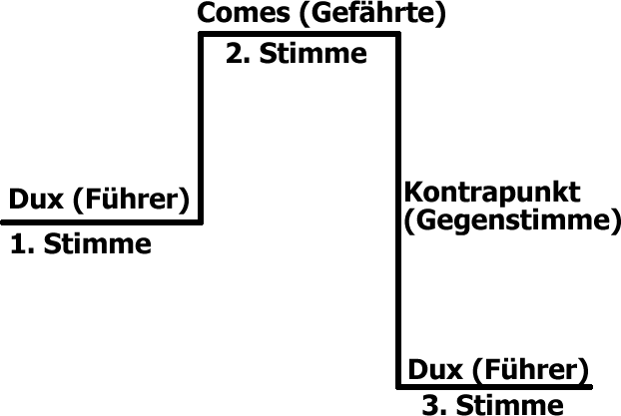
Fuge (Aufbau)

Slide 7
Aus alt mach neu
Bearbeitungen

Slide 8
Aus alt mach neu
Bearbeitet von:
  Vanessa Mae – Geige – Klassik-Pop
  Jean Michel Jarre – Synthesizer – Synthie-Pop
  Leopold Stokowski – Orchester – Transkription
  Ekseption – Trompete, Saxophon, Bass, Hammond-Orgel, Schlagzeug – Klassik Rock

